Slide 1
系统调用
李春杰

Slide 2
系统调用的意义
操作系统为用户态进程与硬件设备进行交互提供了一组接口——系统调用
  把用户从底层的硬件编程中解放出来
  极大的提高了系统的安全性
  使用户程序具有可移植性

Slide 3
API和系统调用
应用编程接口(application program interface, API)和系统调用是不同的
  API只是一个函数定义
  系统调用通过软中断向内核发出一个明确的请求
Libc库定义的一些API引用了封装例程(wrapper routine，唯一目的就是发布系统调用)
  一般每个系统调用对应一个封装例程
  库再用这些封装例程定义出给用户的API

Slide 4
不是每个API都对应一个特定的系统调用。
  首先，API可能直接提供用户态的服务(比如一些数学函数)
  其次，一个单独的API可能调用几个系统调用
  不同的API可能调用了同一个系统调用
返回值
  大部分封装例程返回一个整数，其值的含义依赖于相应的系统调用
  -1在多数情况下表示内核不能满足进程的请求
  Libc中定义的errno变量包含特定的出错码

Slide 5
系统调用程序及服务例程
当用户态进程调用一个系统调用时，CPU切换到内核态并开始执行一个内核函数。
  在Linux中是通过执行arm汇编语言swi来执行系统调用的
传参：
内核实现了很多不同的系统调用，进程必须传递一个名为系统调用号的参数来指明需要调用的系统调用，arm中与swi的操作码混在一起

Slide 6
所有的系统调用返回一个整数值。这里的返回值与封装例程返回值的约定是不同的。
  正数或0表示系统调用成功结束

Slide 7
系统调用处理程序也其他异常处理程序的结构类似，执行下列操作
  在进程的内核态堆栈中保存大多数寄存器的内容(即保存恢复进程到用户态执行所需要的上下文)
  根据用户态传递的系统调用号，确定系统调用的服务例程
  调用名为系统调用服务例程的相应的C函数来处理系统调用
  从系统调用返回

Slide 8
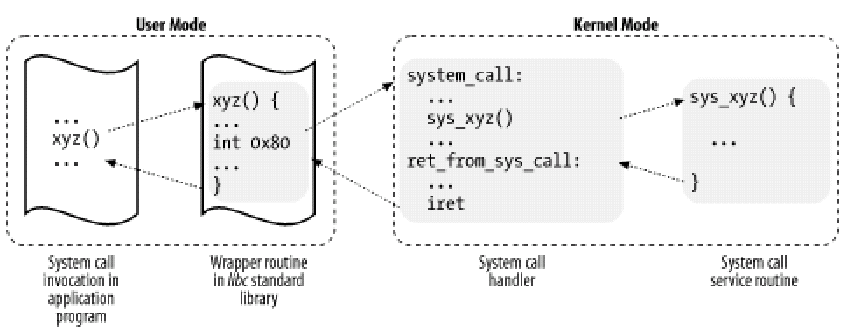
应用程序、封装例程、系统调用处理程序及系统调用服务例程之间的关系
vector_swi
ret_...

Slide 9
系统调用表和系统调用
为了把系统调用号与相应的服务例程关联起来，内核利用了一个系统调用分派表(dispatch table)
  参见sys_call_table的定义
寻找sys_call_table是如何使用的
arch/arm/kernel/calls.S
阅读：arch/arm/kernel/entry-common.S：vector_swi

Slide 10
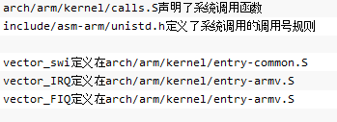

相关函数解释与说明

Slide 11
arm软中断指令SWI介绍
SWI指令用于产生软件中断，从而实现从用户模式变换到管理模式，CPSR保存到管理模式的SPSR，程序执行转移到SWI向量。在其他模式下也可使用SWI指令，处理器同样地切换到管理模式。指令格式如下：
    SWI{cond} immed_24
    其中：
      immed_24 24位立即数，值为从0――16777215之间的整数。
使用SWI指令时，SWI异常中断处理程序要通过读取引起软件中断的SWI指令，以取得24为立即数，得到参数进而提供相关的服务。

Slide 12
传递参数举例：
指令中24位的立即数指定了用户请求的服务类型，参数通过通用寄存器传递。如：
    MOV R0,#34
    SWI 12
  在SWI异常处理程序中，得到SWI立即数的步骤为：首先确定一起软中断的SWI指令时ARM指令还是Thumb指令，这可通过对SPSR访问得到；
  然后取得该SWI指令的地址，这可通过访问LR寄存器得到；接着读出指令，分解出立即数（低24位）。
  LR-4为软中断指令的所在地址

Slide 13
举一个例子来说:open系统调用，库函数最终会调用__syscall(open)，宏展开之后为swi #__NR_open，即，swi #0x900005触发中断，中断号0x900005存放在[lr，#-4]地址中，产生SWI中断。
处理器跳转到arch/arm/kernel/entry-common.S中vector_swi读取[lr，#-4]地址中的中断号，之后查询arch/arm/kernel/entry-common.S中的sys_call_table系统调用表，该表内容在arch/arm/kernel/calls.S中定义，__NR_open在表中对应的顺序号为
__syscall_start:
...
.long SYMBOL_NAME(sys_open) //第5个
...
将sys_call_table[5]中内容传给pc，系统进入sys_open函数，处理实质的open动作

Slide 14
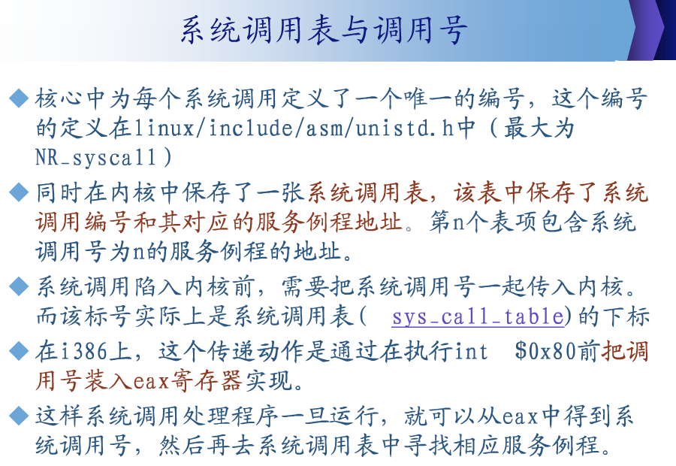

Slide 15
系统调用号
在内核的文件ainclue/arm/asm/unistd.h中可以看到：
#ifndef __ASM_ARM_UNISTD_H
#define __ASM_ARM_UNISTD_H
#define __NR_OABI_SYSCALL_BASE 0x900000
#if defined(__thumb__) || defined(__ARM_EABI__)
#define __NR_SYSCALL_BASE 0
#else
#define __NR_SYSCALL_BASE __NR_OABI_SYSCALL_BASE
#endif
/*
* This file contains the system call numbers.
*/
#define __NR_restart_syscall (__NR_SYSCALL_BASE+ 0)
#define __NR_exit (__NR_SYSCALL_BASE+ 1)
#define __NR_fork (__NR_SYSCALL_BASE+ 2)
#define __NR_read (__NR_SYSCALL_BASE+ 3)
#define __NR_write (__NR_SYSCALL_BASE+ 4)
#define __NR_open (__NR_SYSCALL_BASE+ 5)
#define __NR_close (__NR_SYSCALL_BASE+ 6)

Slide 16
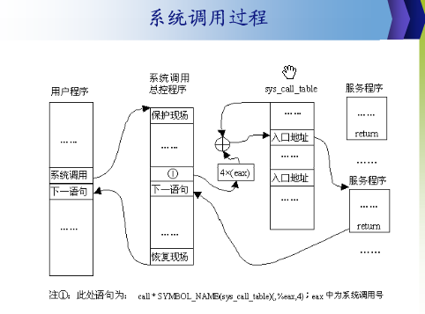

Slide 17
系统调用表sys_call_table
linux/arch/arm/kernel/calls.S
/* 0 */
CALL(sys_restart_syscall)
CALL(sys_exit)
CALL(sys_fork_wrapper)
CALL(sys_read)
CALL(sys_write)
/* 5 */ CALL(sys_open)
CALL(sys_close)
CALL(sys_ni_syscall) /* was sys_waitpid */
CALL(sys_creat)
CALL(sys_link)
/* 10 */ CALL(sys_unlink)
CALL(sys_execve_wrapper)
CALL(sys_chdir)
CALL(OBSOLETE(sys_time)) /* used by libc4 */
CALL(sys_mknod)

Slide 18
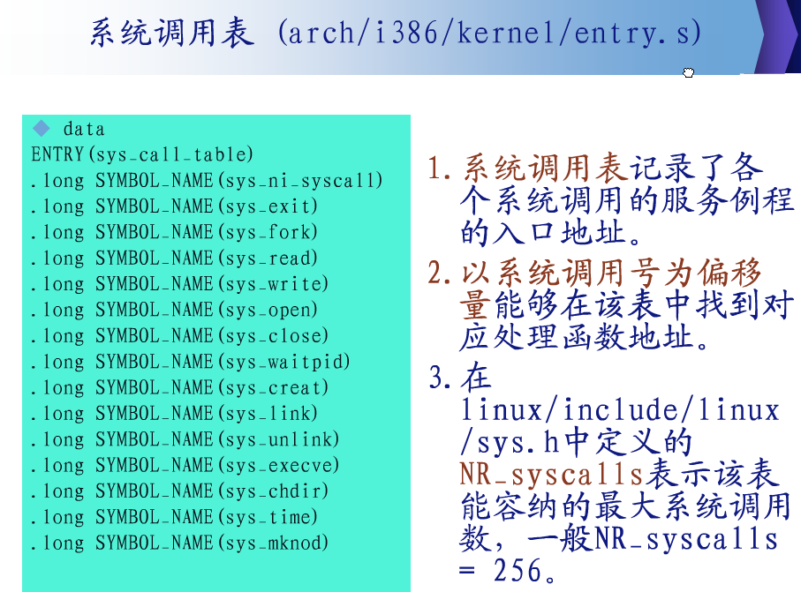

Slide 19
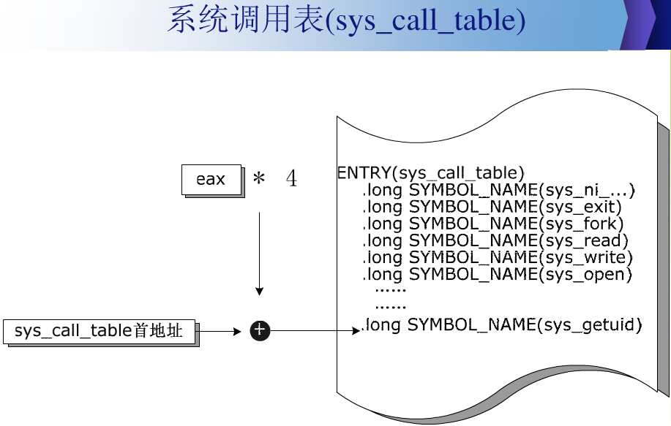
ldrcc pc, [tbl, scno, lsl #2] @ call sys_* routine

Slide 20
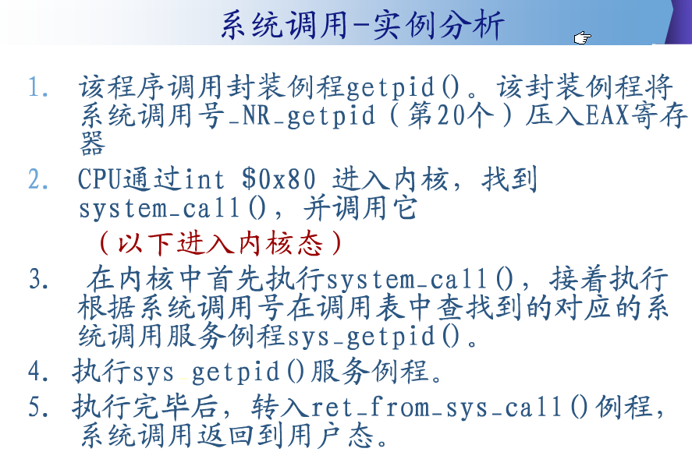

Slide 21
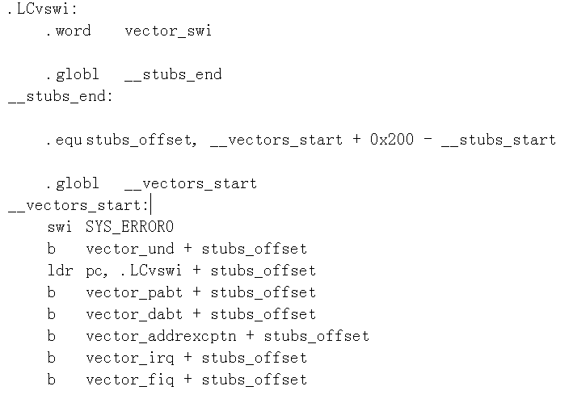
系统调用入口arch/arm/kernel/entry-head.S

Slide 22
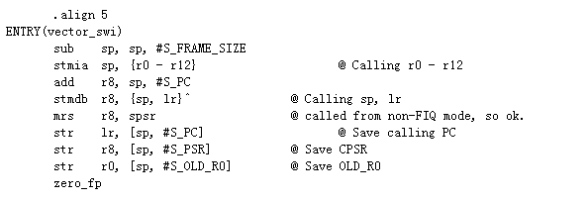

执行代码arch/arm/kernel/entry-common.S
阅读：arch/arm/kernel/entry-common.S：vector_swi
1、保存相关上下文
2、Get the system call number
3、根据系统调用号确定相关系统调用表的相关项
adr lr, ret_fast_syscall @ return address
ldrcc pc, [tbl, scno, lsl #2] @ call sys_* routine
执行相关服务例程
执行完返回

Slide 23
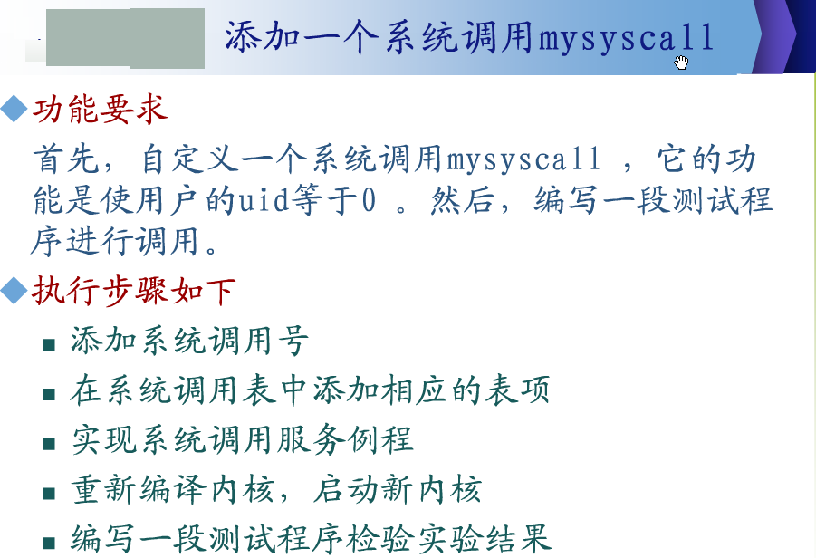

Slide 24
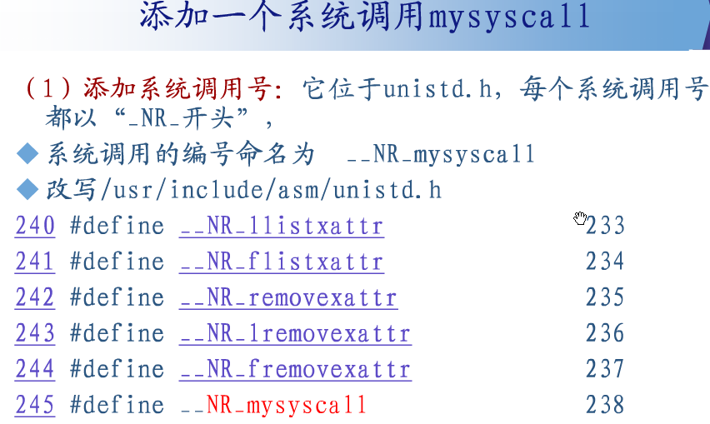

Slide 25
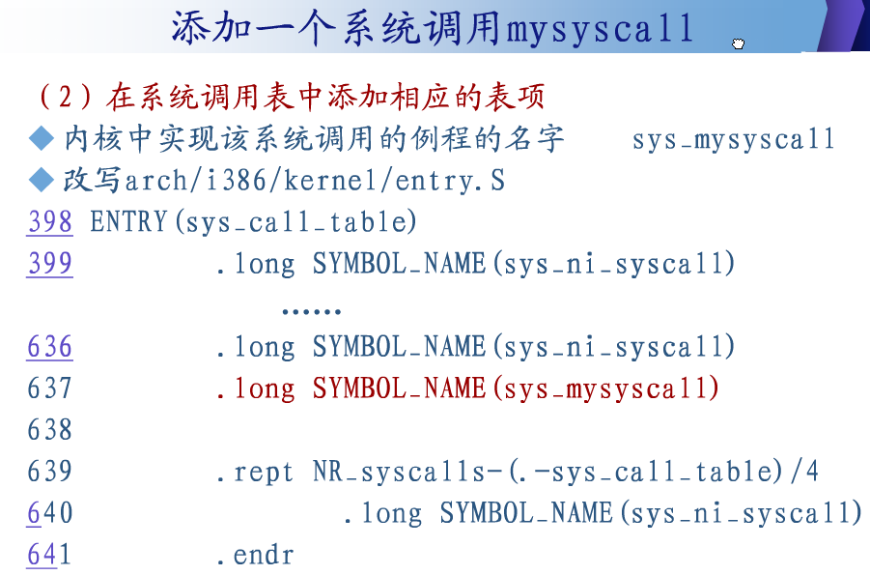

Slide 26
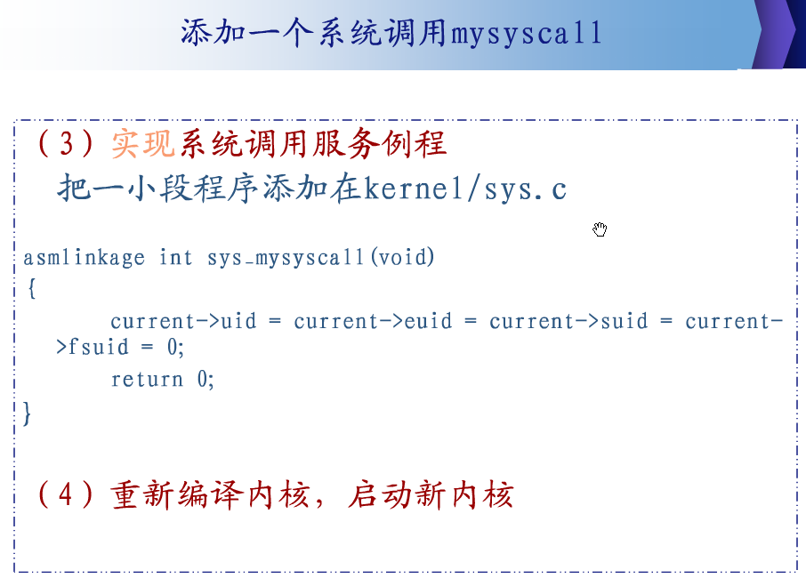

Slide 27
编写一段测试程序检验实验结果
#include <linux/unistd.h>
_syscall0(int,mysyscall)
int main()
{
mysyscall();
printf(“em…, this is my uid: %d. \n”, getuid());
}

Slide 28
谢谢听讲

